Slide 1
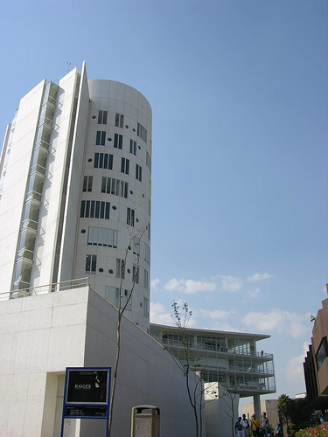
PROCTER & GAMBLE
Sistema de control de cambios

Slide 2



PROBLEMÁTICA
El tiempo en un proceso de control de cambios tiene un gran impacto en la planta industrial, hablando en cuanto a economía, por ende es necesario optimizar los tiempos de dicho proceso y evitar que por un retraso o falta de cambio haya pérdidas económicas para la planta.
Actualmente cada vez que se desea hacer un cambio, suele tardar mucho tiempo en ser procesado y aceptado. Además en muchas ocasiones, las personas encargadas de autorizar dichos cambios dejan de lado éstos, por lo que se van acumulando y por consecuencia la aprobación de los cambios llegan a retrasarse por varios días o en el peor de los casos no se realizan.

Slide 3

OBJETIVOS
El objetivo es crear un sistema que permita administrar y controlar los cambios que se hagan a lo largo de toda la planta:
Que cada cambio tenga un seguimiento que permita la agilización del proceso
Esta plataforma debe automatizar los cambios que se realicen en la planta
Debe optimizar el tiempo del proceso, con un máximo de una semana por cambio.

Slide 4

ENFOQUE DE LA SOLUCIÓN
El sistema será una plataforma sencilla que permita realizar el proceso de cambios con facilidad y que la curva de aprendizaje del usuario final no sea muy extensa, por lo que se evitará saturar de información al usuario y al administrador.
El sistema debe ser persistente, confiable y seguro, la información de cada cambio, las autorizaciones e involucrados son de vital importancia para la aplicación. Cualquier cambio que ya se haya autorizado debe tener un seguimiento, un flujo y un control constantes.

Slide 5
ORGANIZACIÓN
Proyecto control de cambios
Procter & Gamble
Tecnológico de Monterrey
Moisés García
Francisco Muñoz
Ana Revuelta
Carolina Regalado
Irais Cruz
Juan Vicenteño
Adrian García
Miguel Ramírez

Slide 6
FLUJO DEL CONTROL DE CAMBIOS
Originador
Administrador
Nivel 0
Nivel 1
Nivel 2

Slide 7
Originador
Administrador
Nivel 0
Nivel 1
Nivel 2

Slide 8

ADMINISTRADOR
Es el encargado de monitorear el control de cambios desde que se genera hasta que se ejecuta o es rechazado.
Sus principales actividades son:
Crear un cambio
Modificar usuarios
Generar reportes
Por departamento
Por estatus
Fechas
Agregar incidentes

Slide 9
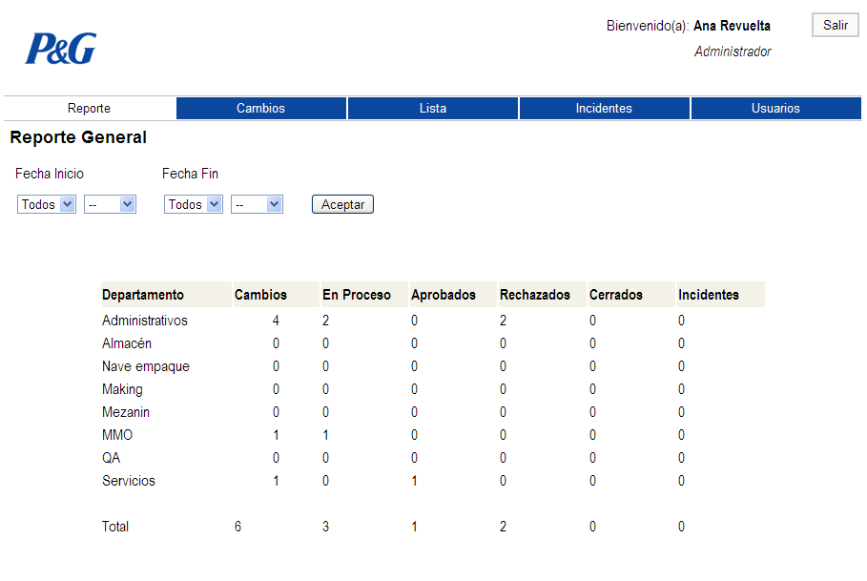
REPORTE
Muestra el informe general de los cambios

Slide 10
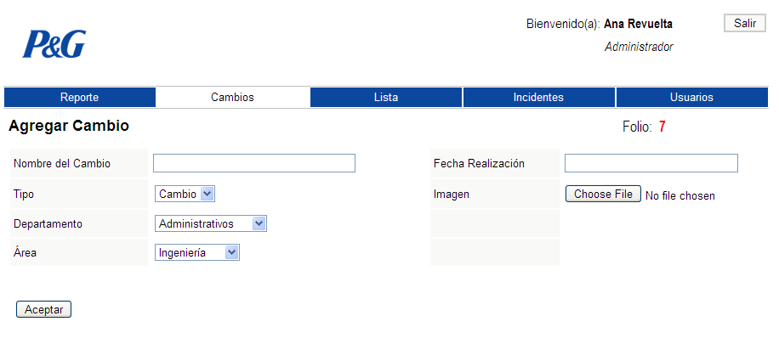
CAMBIOS
En este apartado se dan de alta los distintos cambios que solicitan los originadores.

Slide 11
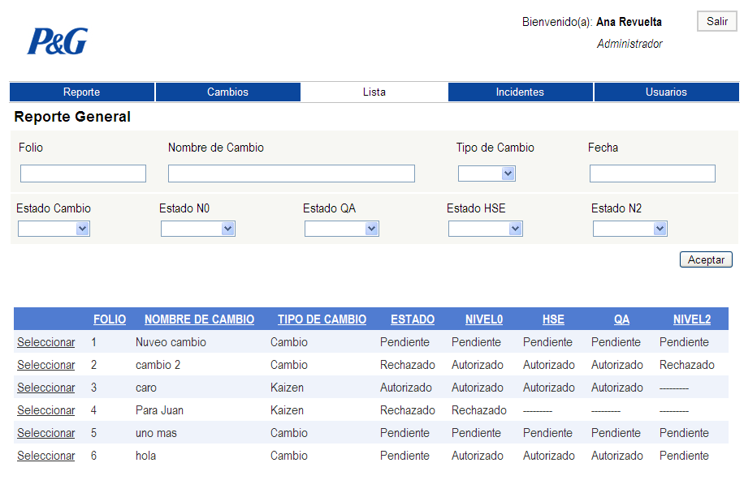
LISTA
Aquí es donde se realiza cualquier tipo de reporte.

Slide 12
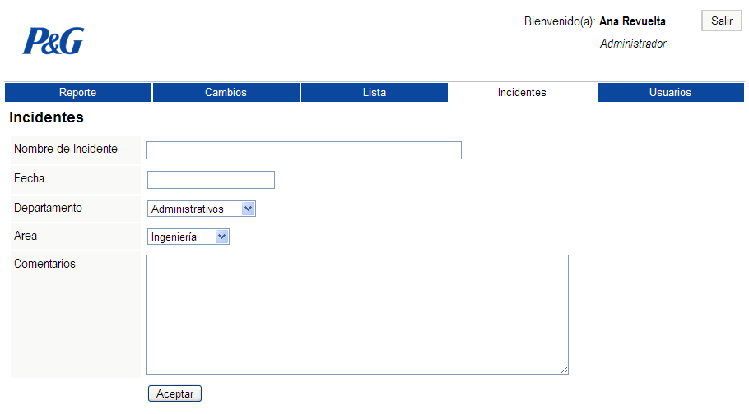
INCIDENTES
En este apartado tenemos aquellos cambios que se realizaron sin pasar por control de cambios

Slide 13
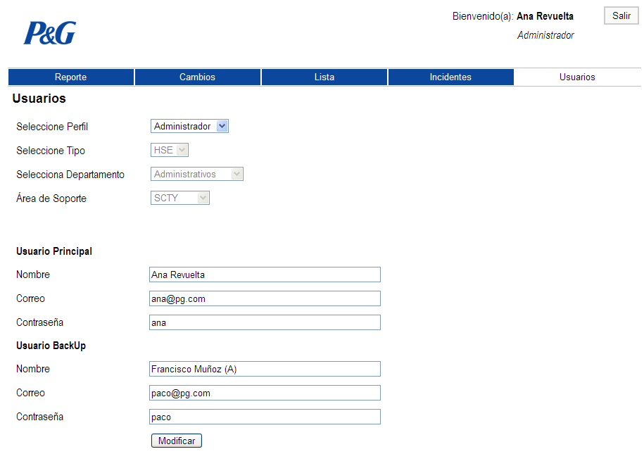
USUARIOS
Es aquí donde se modifica el responsable de cada nivel y su respectivo backup

Slide 14
Originador
Administrador
Nivel 0
Nivel 1
Nivel 2

Slide 15
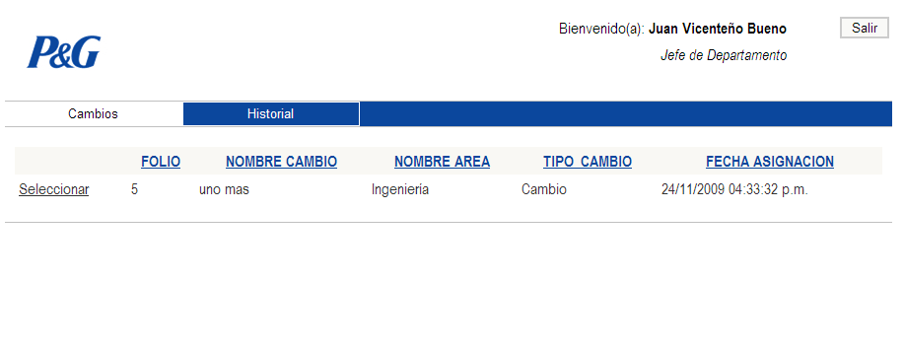
NIVEL 0
El nivel 0 es el responsable del departamento en donde se quiere hacer el cambio.

Slide 16
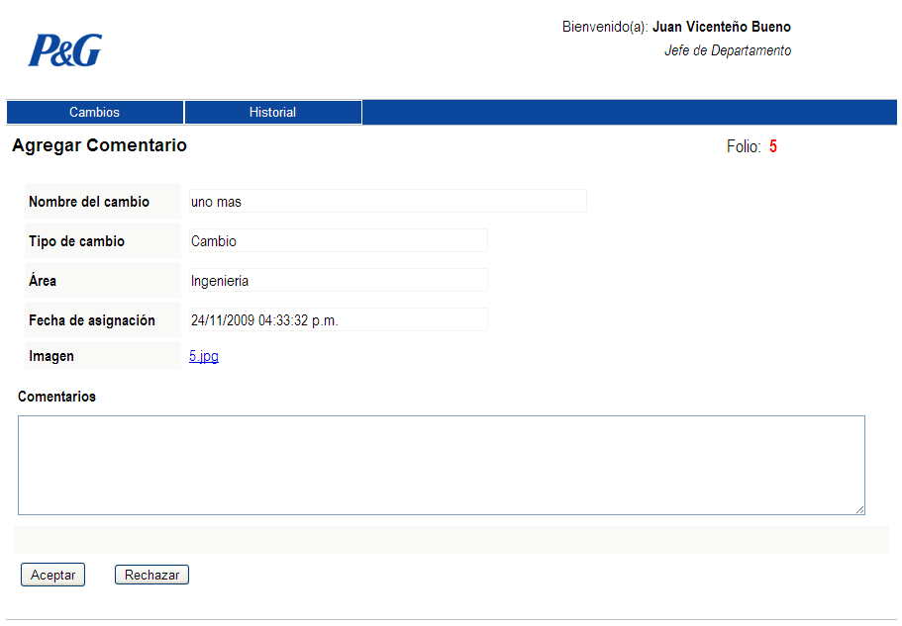
CAMBIOS
En este apartado es donde nivel 0 agrega sus comentarios y acepta o rechaza el cambio.

Slide 17
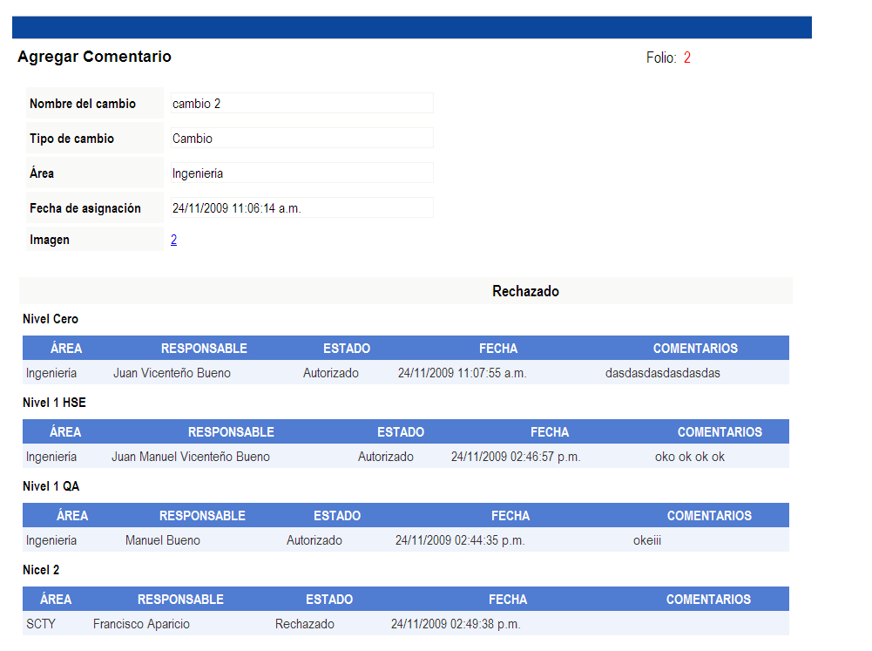
HISTORIAL
En este apartado se pueden ver todos los cambios que se han autorizado o rechazado y sus detalles

Slide 18
Originador
Administrador
Nivel 0
Nivel 1
Nivel 2

Slide 19
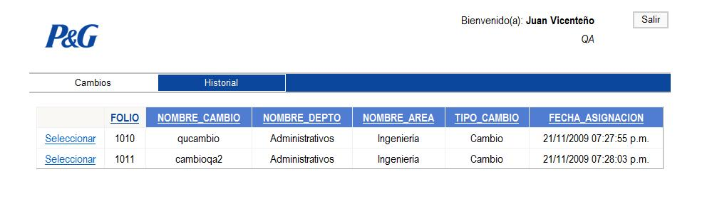
NIVEL 1
El nivel 1 es el responsable del departamento de seguridad (SHE) y el de calidad (QA)

Slide 20
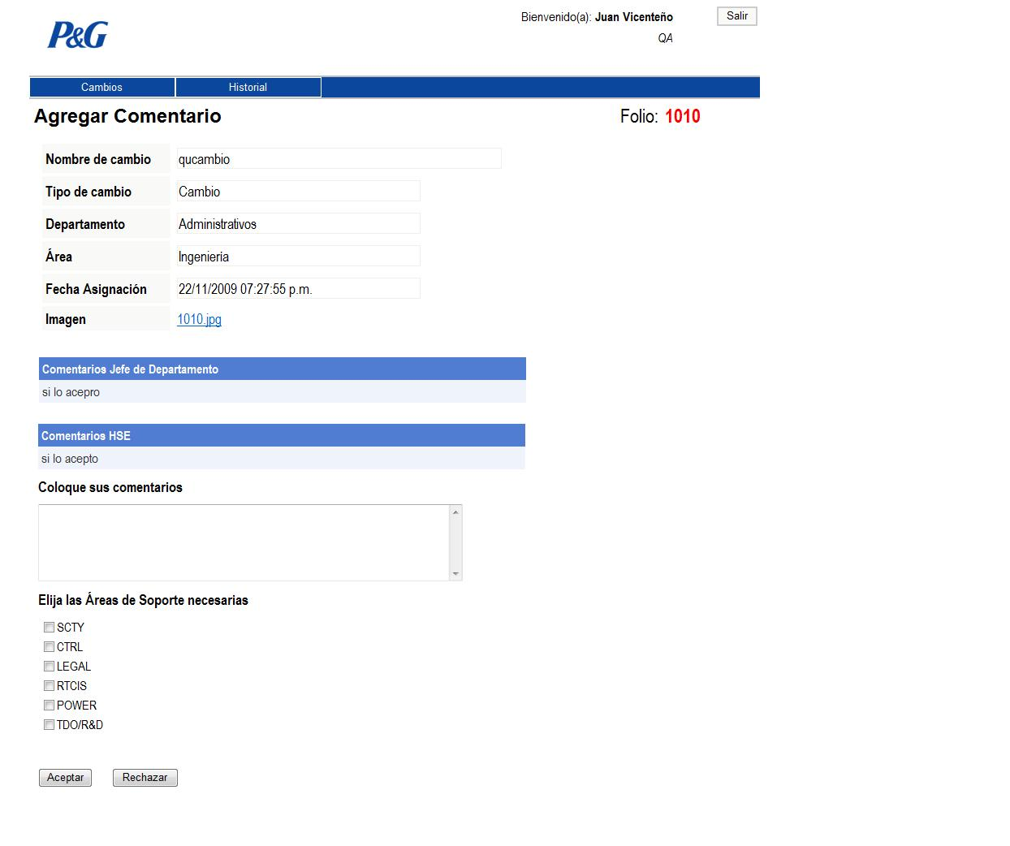
CAMBIOS
En este apartado es donde nivel 1 observa el comentario de nivel 0, agrega sus comentarios y acepta o rechaza el cambio.

Slide 21
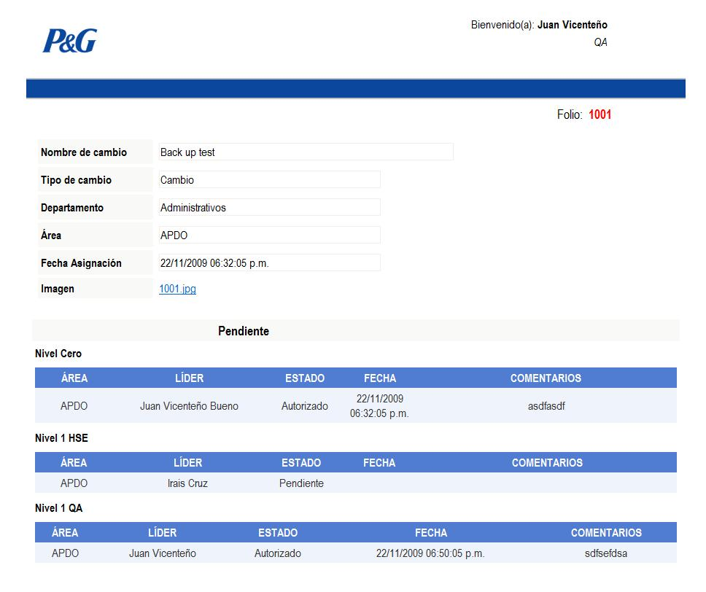
HISTORIAL
En este apartado se pueden ver todos los cambios que se han autorizado o rechazado y sus detalles

Slide 22
Originador
Administrador
Nivel 0
Nivel 1
Nivel 2

Slide 23
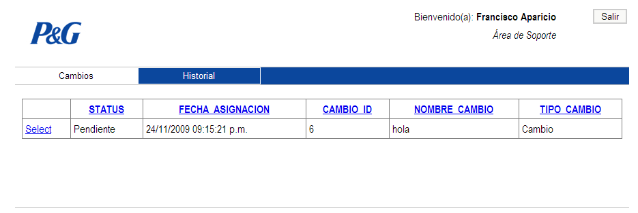
NIVEL 2
El nivel 2 es el responsable de cada una de las áreas de soporte.

Slide 24
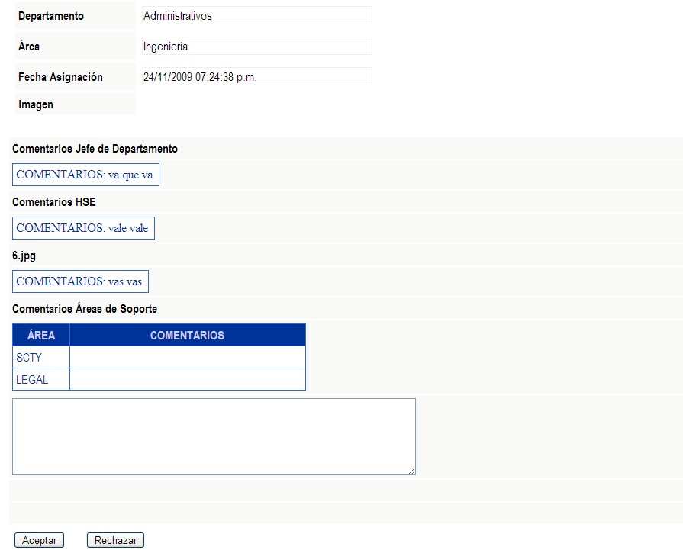
CAMBIOS
En este apartado es donde nivel 2 observa el comentario de nivel 0 y nivel 1, agrega sus comentarios y acepta o rechaza el cambio.

Slide 25
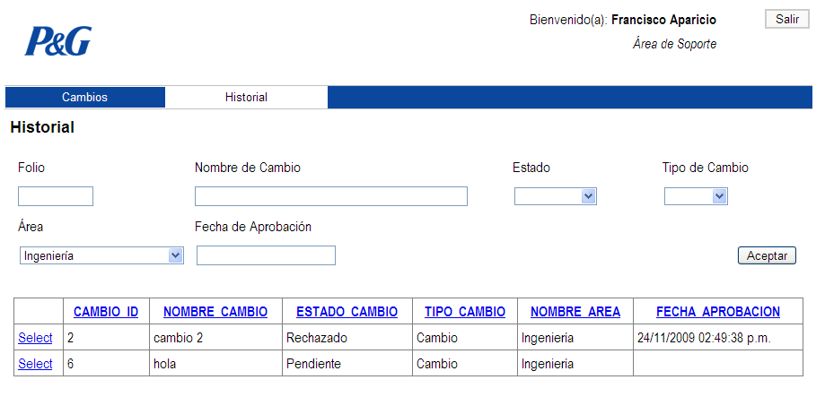
HISTORIAL
En este apartado se pueden ver todos los cambios que se han autorizado o rechazado y sus detalles

Slide 26

BACKUP
Todos los niveles, desde el administrador asta el nivel 2, cuentan con un respaldo para poder asegurar que el cambio sea revisado, es decir, si el responsable del departamento por alguna razón no responde en el tiempo establecido un cambio, éste se envía automáticamente a la segunda persona responsable de dicho departamento para asegurar que sea atendido el cambio.

Slide 27

BENEFICIOS
El proceso dura menos tiempo en cada uno de los pasos, debido a que los cambios se canalizan automáticamente a los respectivos supervisores y agregando recordatorios por día de retraso, el sistema optimiza la duración total de los cambios pues sólo permite que el cambio permanezca sin autorización máximo un día después de haber sido informado el correspondiente supervisor. Dicha medida permite que los cambios estén autorizados en no más de una semana.
El sistema es fácil de utilizar y tolerante a fallas pues el debe facilitar al desarrollo del proceso de cambios y evitar retrasos e inconsistencias. El aprendizaje del sistema, por su simplicidad, no necesita de una curva de aprendizaje grande, es por ello que los supervisores y los administradores podrán autorizar los cambios en tiempo.

